Slide 1
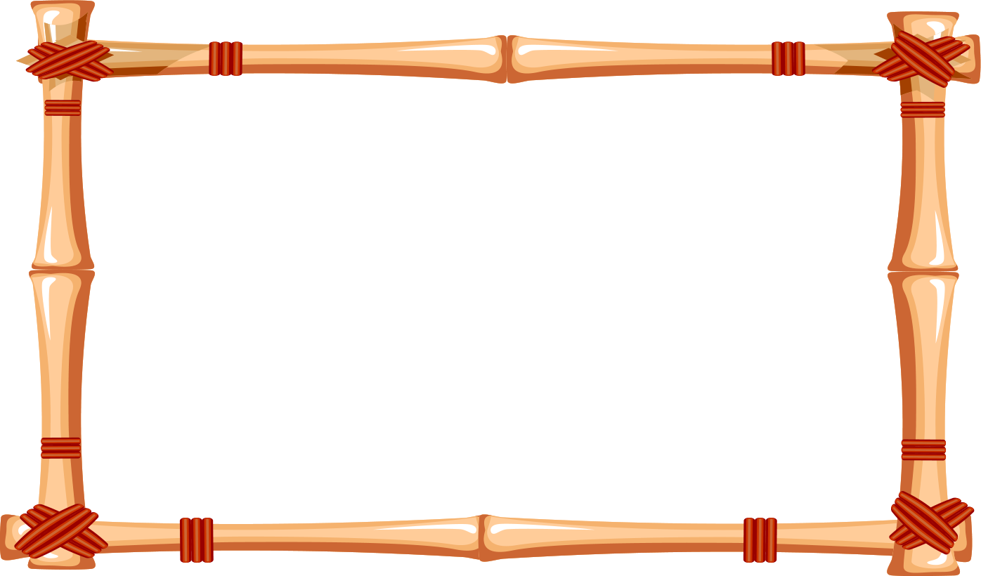
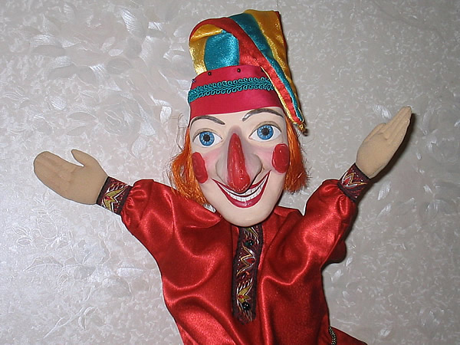
Откуда сказка
к нам пришла?
Откуда сказки к нам приходят? Никто на это не ответит… Их добрый сказочник приводит, Который знает всё на свете…
2013

Slide 2
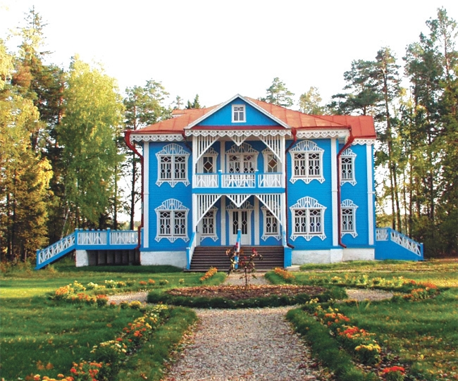
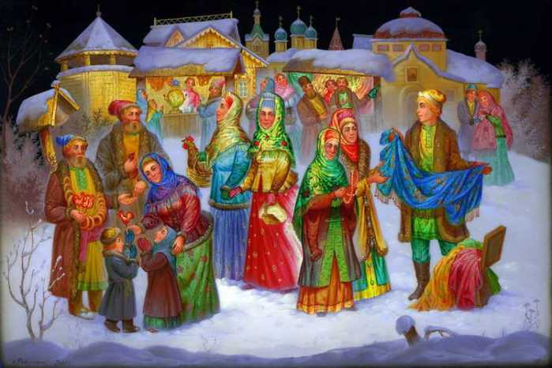
Ярмарка
Ярмарка - это «большой торговый съезд и привоз товаров, торг, длящийся неделями, большой сельский базар». В.И.Даль

Slide 3
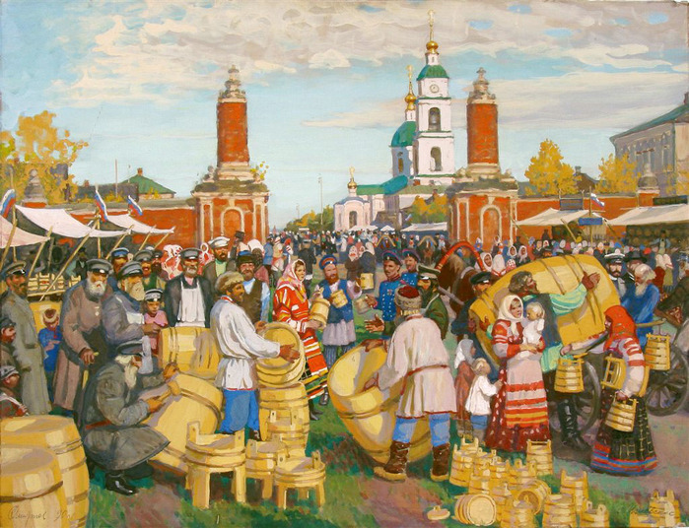
«Куплей да продажей торг стоит»

Slide 4
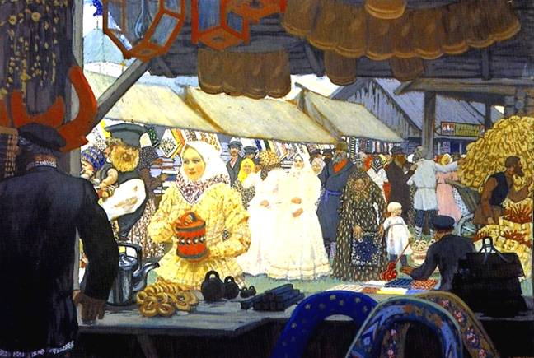
«Горласто, празднично, пестро, красно кругом» Н.А.Некрасов
Расступись, народ! Лошадь Барина везет! Дай, думает,
на ярмарку погляжу, Дома ведь не усижу. Здесь такое веселье, Балаганы ,карусели. Хочу чего-нибудь приобресть Да вкусно поесть.

Slide 5
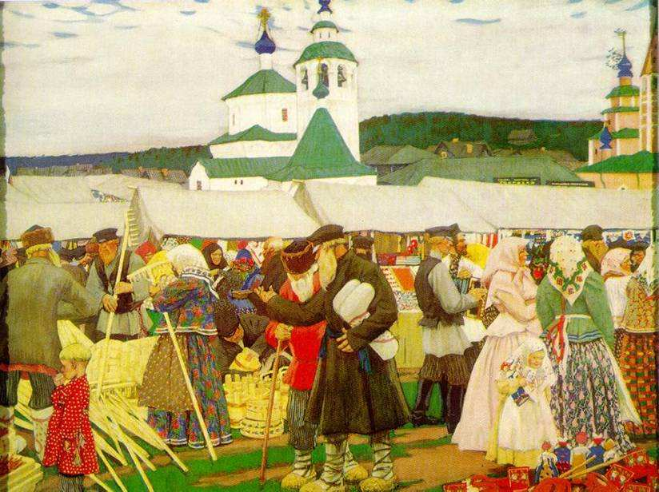
Любая душа празднику рада!
Ярмарка считалась праздником, а народная мудрость гласит:

Slide 6
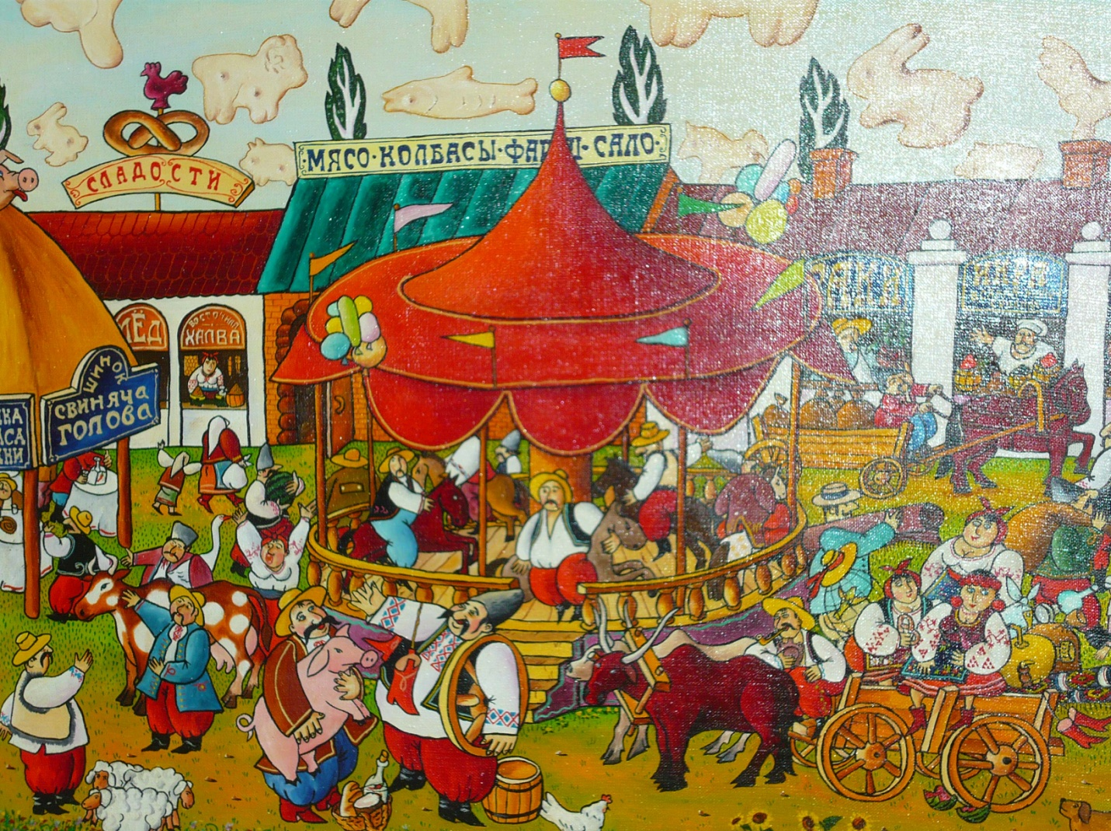
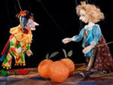
Ярмарочные балаганы
На каждой ярмарке было множество самых разных балаганов с флажками, флюгерами, афишами и зазывалами.
Слово «Балаган» - перс. «бала-хане» означает «верхний дом», или верхняя часть дома (отсюда, кстати, и русское слово «балкон»)

Slide 7
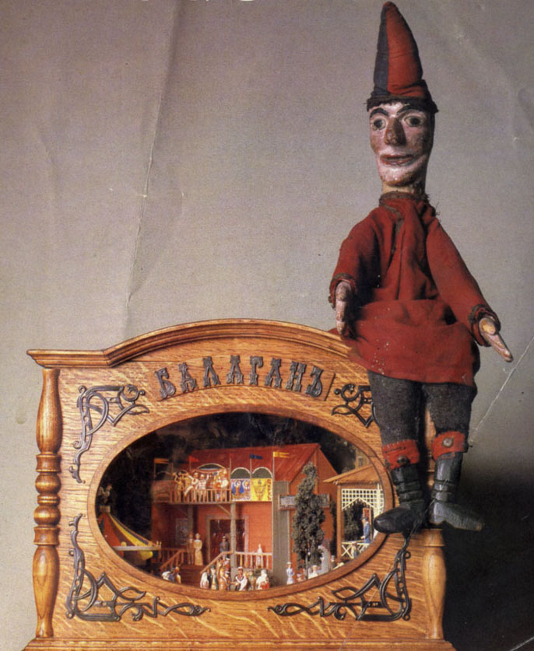
Петрушка-душа скоморошья
Петрушка - главный герой русских народных балаганов - зазывает зрителей на представление. Этот макет балагана представлен в экспозиции недавно открывшегося в Москве Дома-музея Ф. И. Шаляпина не случайно. По словам артиста, театр для него начинался именно с балаганных кукольных представлений.

Slide 8
Сказка- умница и прелесть!
Ей повсюду путь открыт.
Курочка Ряба Русская народная сказка

Slide 9
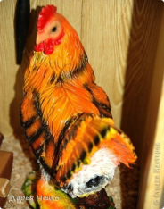
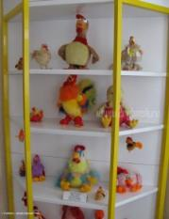
Посёлок Ермаково Ярославская область
Курочка Ряба - главный персонаж, давший многим текстам сказки о разбитом яичке название, имеет пёстрое (рябое) оперенье.
Музей Курочки Рябы
был основан в 2008 году.
В музее можно узнать о предметах быта и ремесла,
существовавших на Руси.

Slide 10
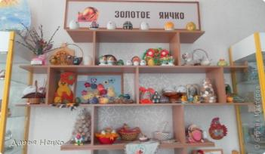
Посёлок Ермаково Ярославская область
С 2008 года в поселке проводится ежегодный туристический праздник «В гостях у Курочки Рябы». На праздник привозят живых курочек и петухов. Народ от этого в восторге!

Slide 11
Читаешь – значит растёшь!
И пусть, за окном мелькая, Проносятся вдаль года, А добрая, чистая сказка Пребудет с тобою всегда!

